Slide 1
Tienda

Slide 2
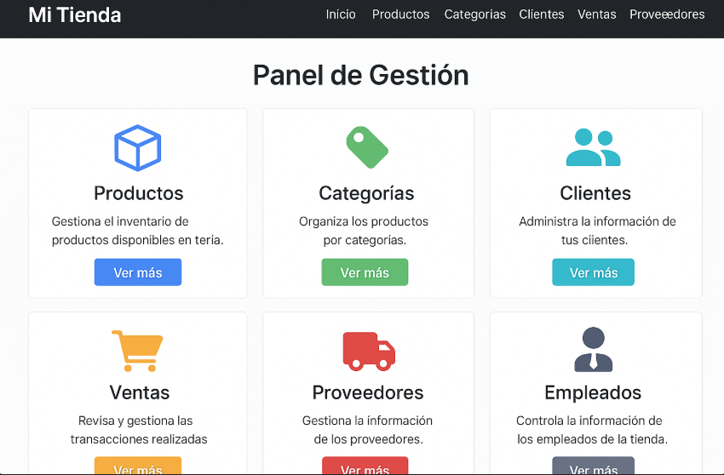
Pantalla Principal

Slide 3
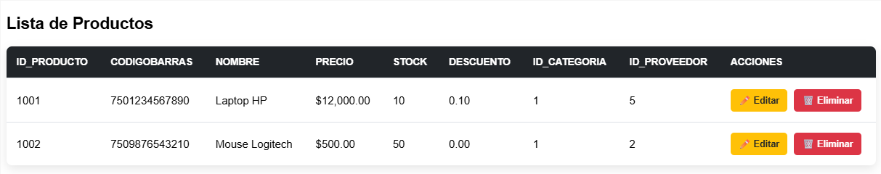
PRODUCTOS

Slide 4
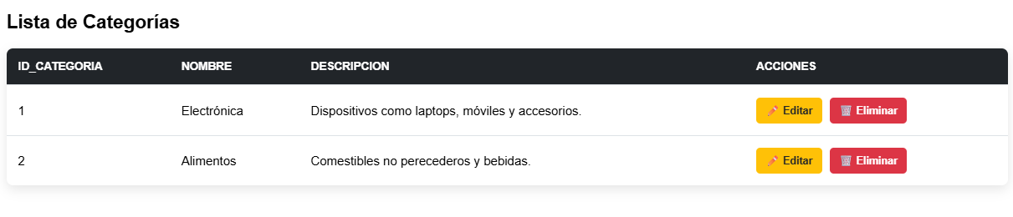
CATEGORIAS

Slide 5
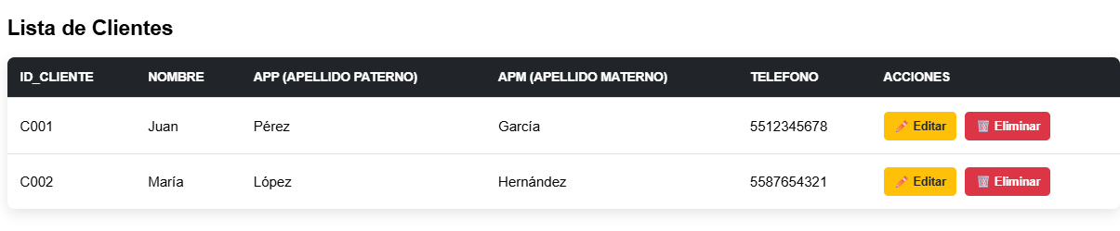
CLIENTES

Slide 6
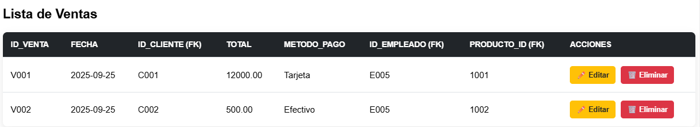
VENTAS

Slide 7
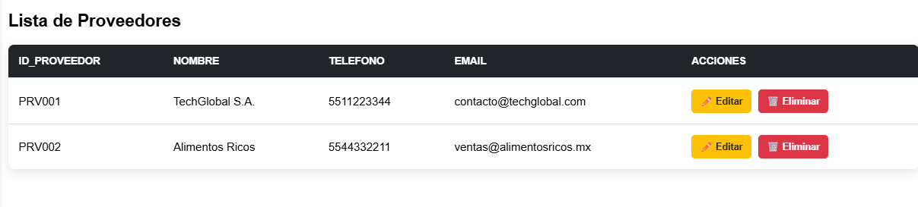
PROVEEDORES

Slide 8
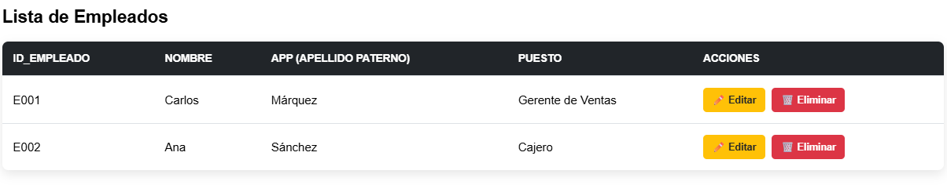
EMPLEADOS

Slide 9
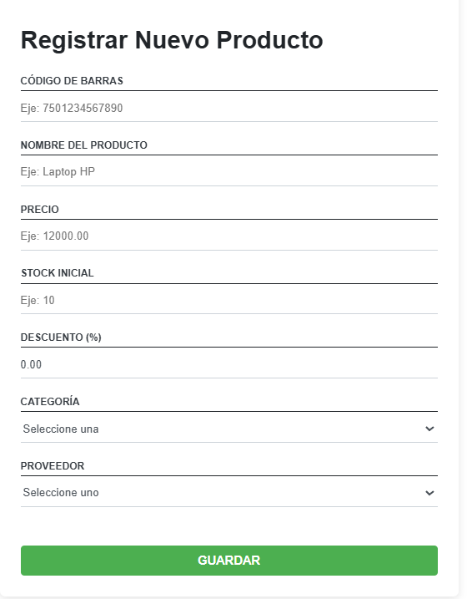
EJEMPLO DE FORMULARIOS

